Slide 1

재외동포를 위한 한국어 (영어권)
5-2

Slide 2
UNIT 05
복습 1
Review 1

Slide 3
아래의 퀴즈렛 또는 파워포인트 슬라이드 활용하기
Quizlet: https://quizlet.com/_8bxemn?x=1jqt&i=1qqi22

Slide 4
떠오르다 | 역사적이다 | 상상하다
존경하다 | 낭송하다 | 수상작
to come to mind
to be historical
to imagine
to respect
to recite a poem
award-winning work

Slide 5
교훈 | 상징물 | 순수함
우애가 깊다 | 지루하다 | 편의점
lesson
symbol
pureness, purity
to be devoted to each other
to be boring, bored
convenient store

Slide 6
할인 마트 | 동요 | 가사
동심 | 재능을 발휘하다 | 기회를 제공하다
discount store
children’s song
lyrics
childlike innocence
to show one’s talent
to provide an opportunity

Slide 7
개최하다 | 예선 | 본선
접수 | 독창 | 중창
to hold a meeting; to open (an exhibition)
the preliminaries; preliminary round
post-preliminary matches
registration
a vocal solo
a vocal ensemble

Slide 8
합창 | 대회
참가자 | 효과적이다
sing in chorus(together)
competition
participant
to be effective

Slide 9
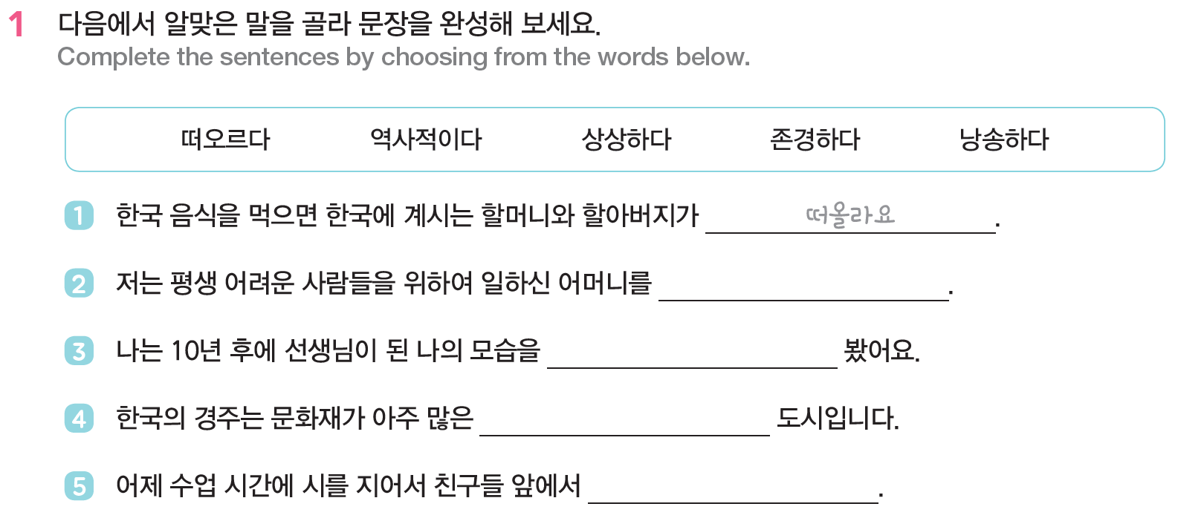
교재 51쪽
존경해요
상상해
역사적인
낭송했어요

Slide 10
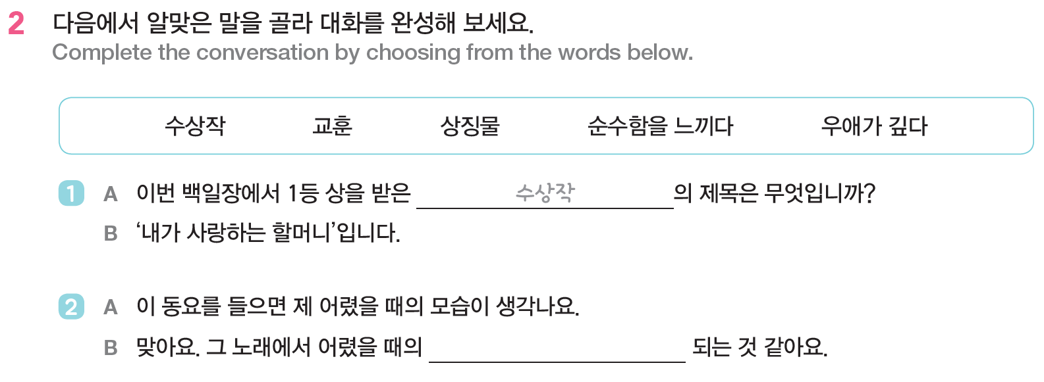
교재 51쪽
순수함을 느끼게

Slide 11
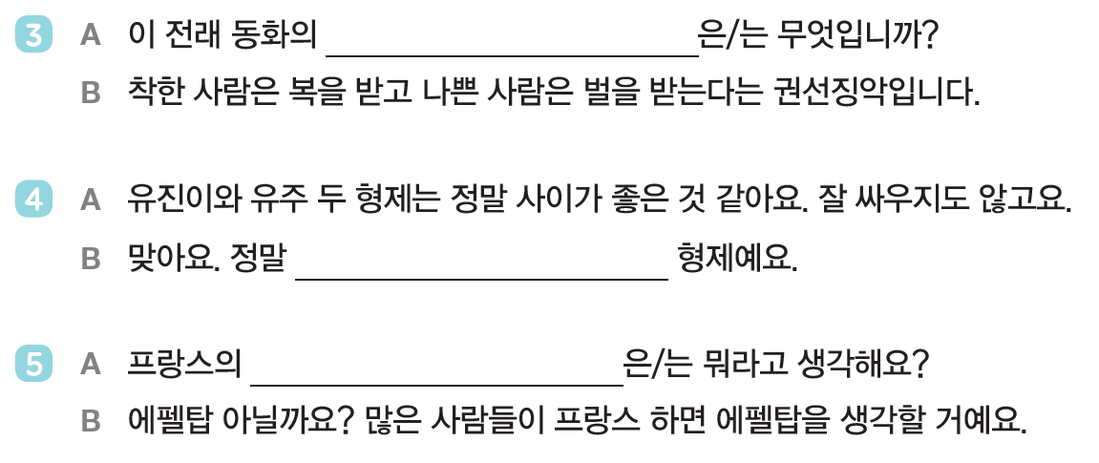
교재 51쪽
교훈
우애가 깊은
상징물

Slide 12
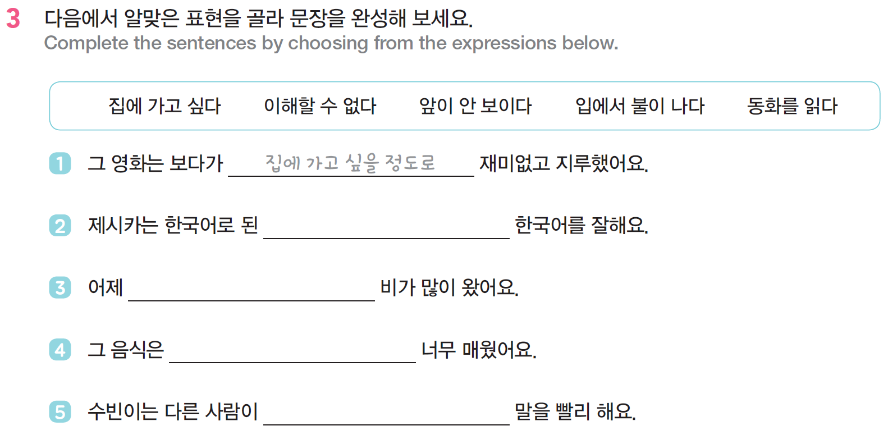
교재 52쪽
동화를 읽을 정도로
앞이 안 보일 정도로
입에서 불이 날 정도로
이해할 수 없을 정도로

Slide 13
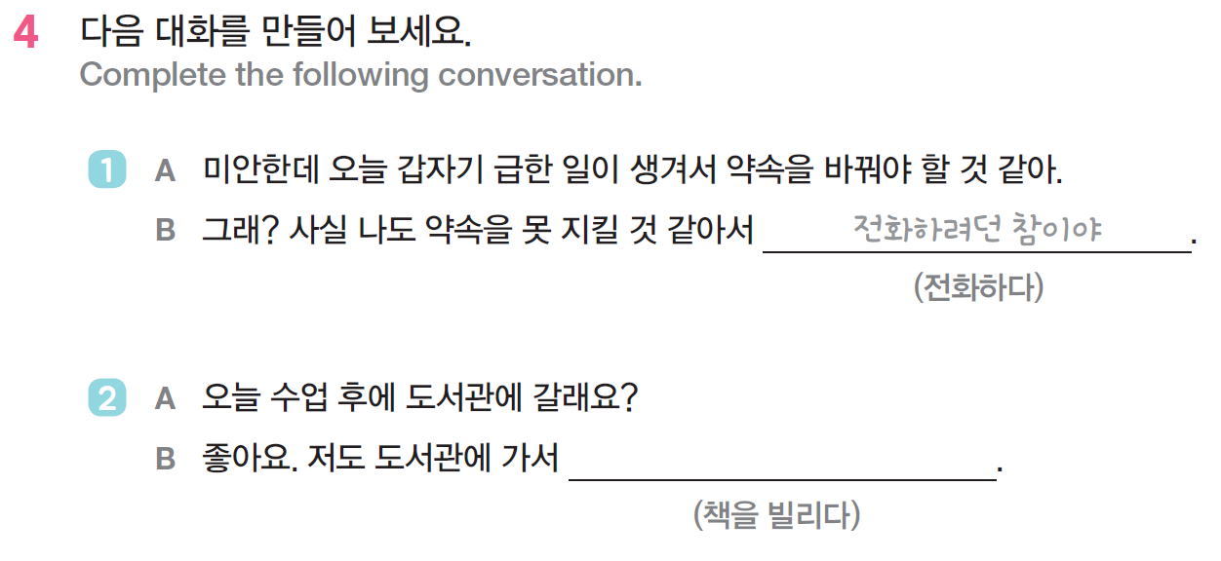
교재 52쪽
책을 빌리려던 참이었어요

Slide 14
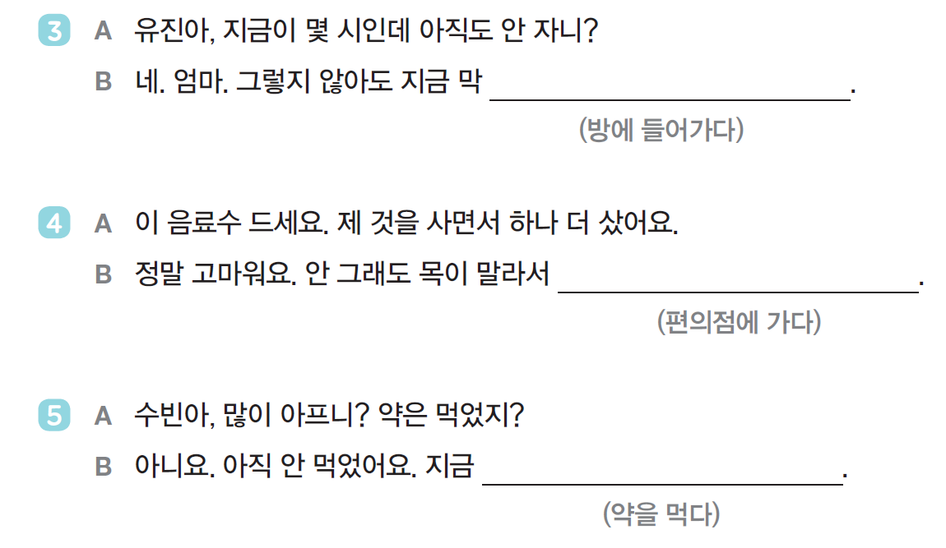
교재 52쪽
방에 들어가려던 참이었어요
편의점에 가려던 참이었어요
약을 먹으려던 참이었어요

Slide 15
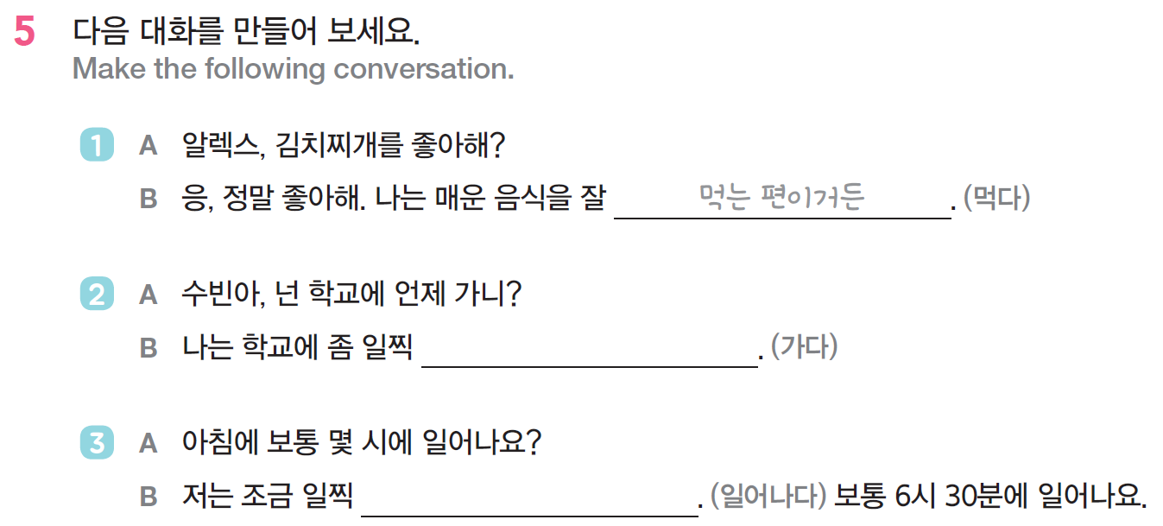
교재 53쪽
가는 편이야
일어나는 편이에요

Slide 16
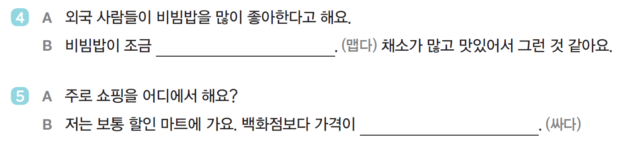
교재 53쪽
매운 편이지만
싼 편이거든요

Slide 17
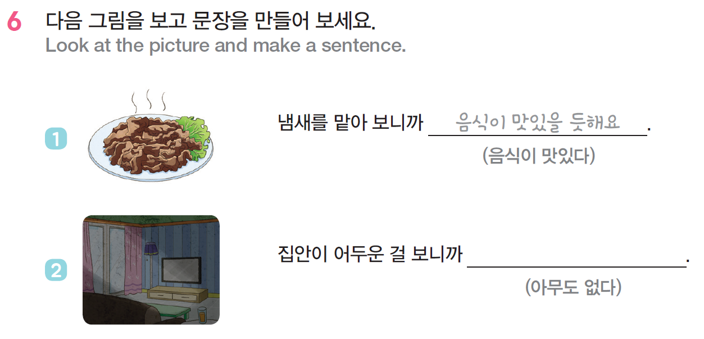
교재 53쪽
아무도 없는 듯해요

Slide 18
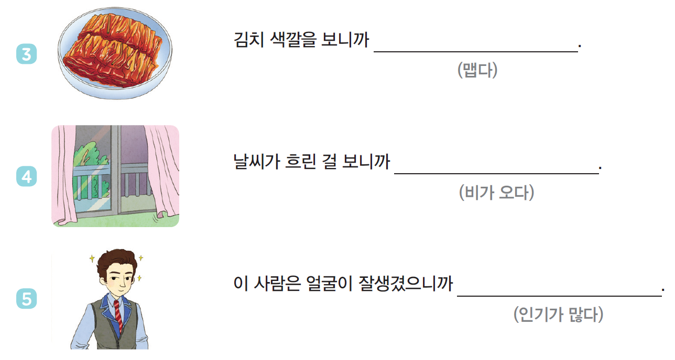
교재 53쪽
매운 듯해요
비가 올 듯해요
인기가 많을 듯해요

Slide 19
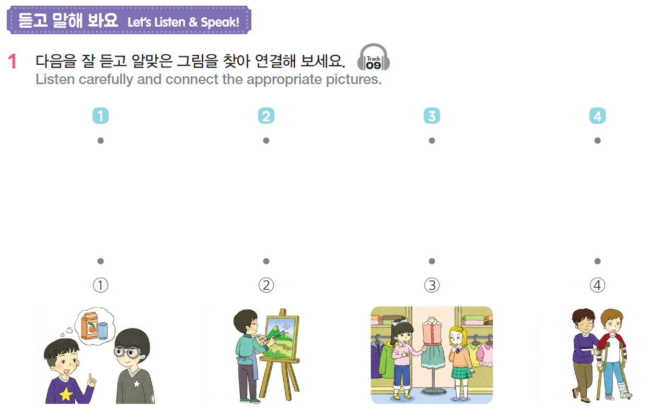

교재 54쪽

Slide 20
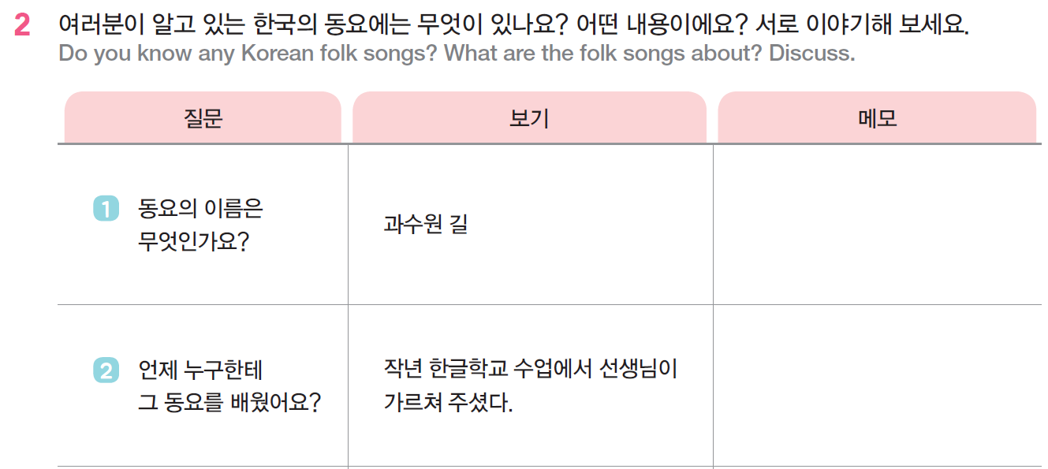
교재 54쪽

Slide 21
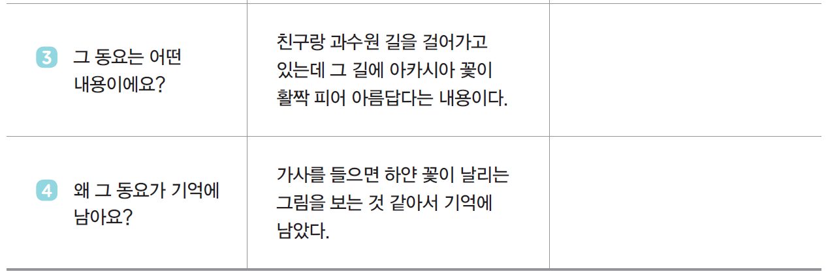
교재 54쪽

Slide 22
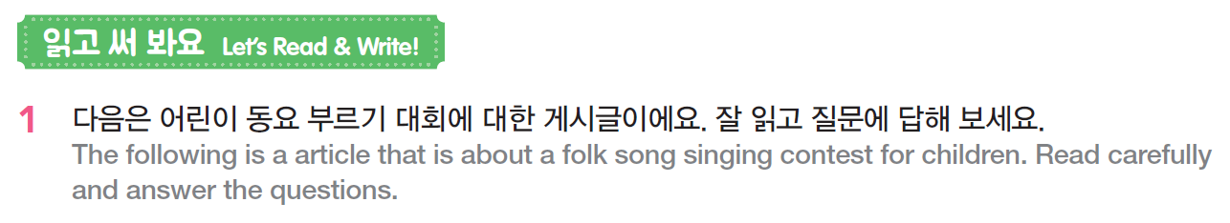
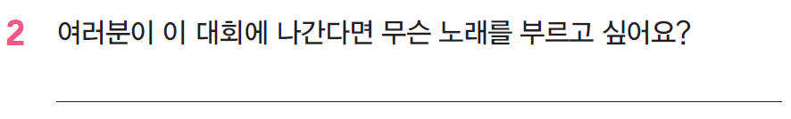
교재 55쪽

Slide 23
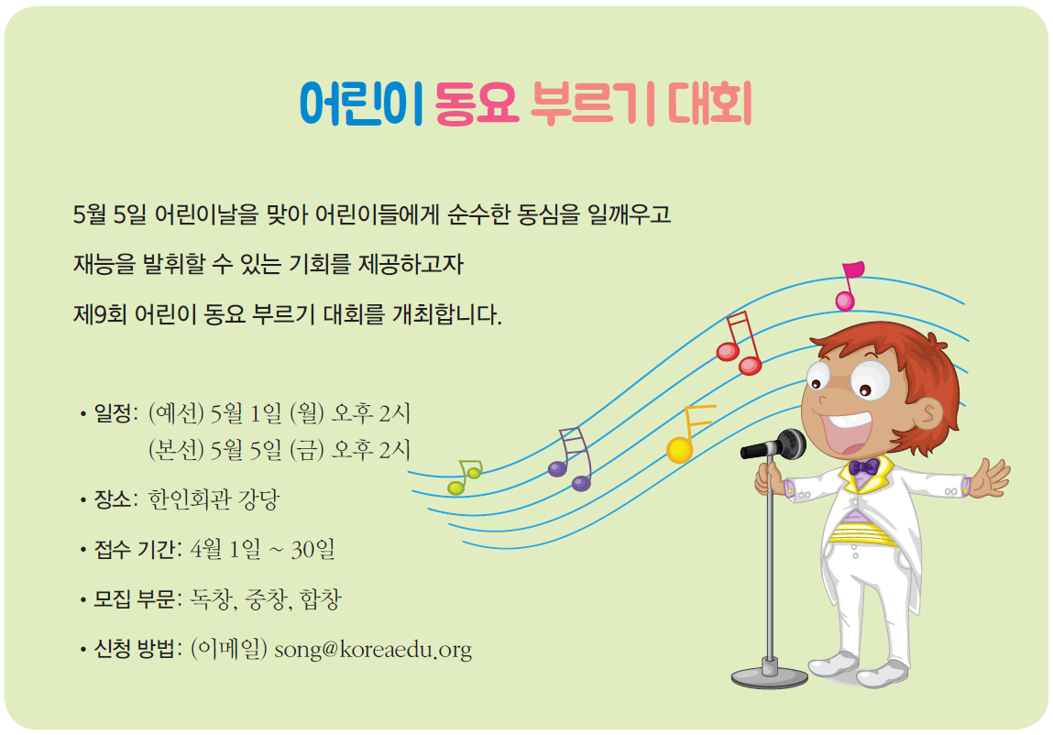

Slide 24
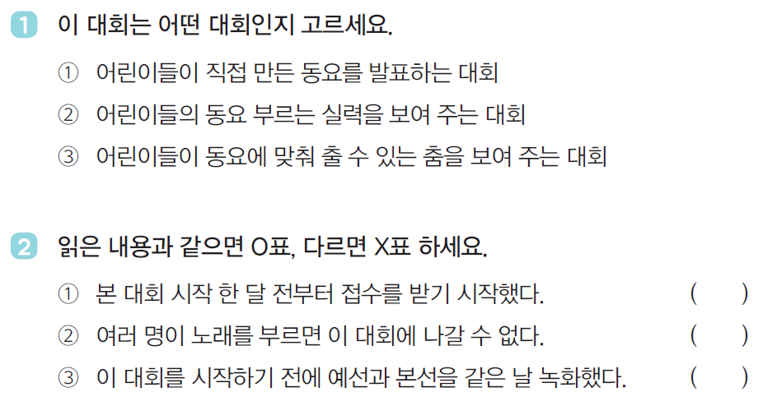
교재 55쪽
O
X
X

Slide 25
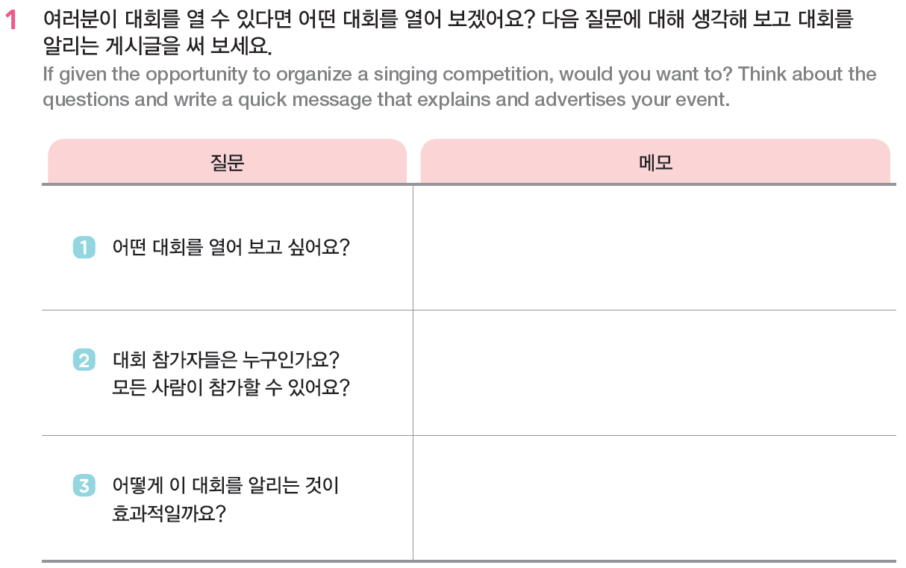
교재 56쪽

Slide 26
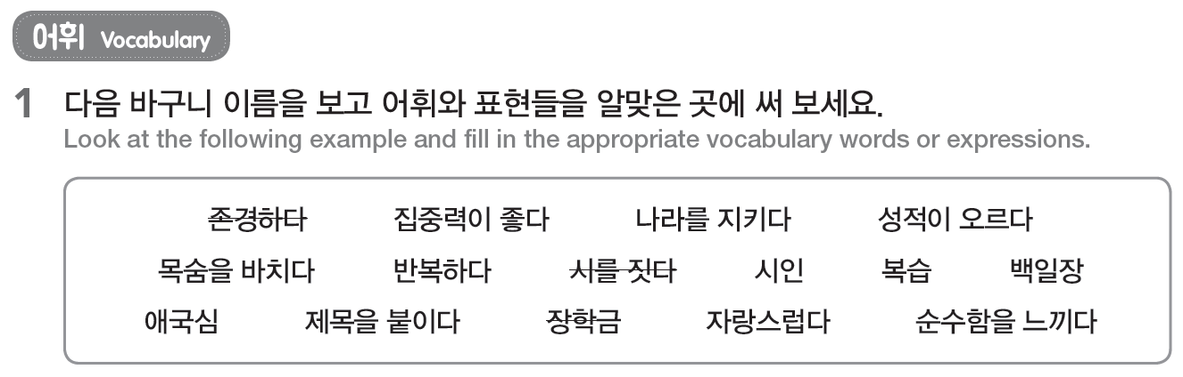
워크북 23쪽

Slide 27
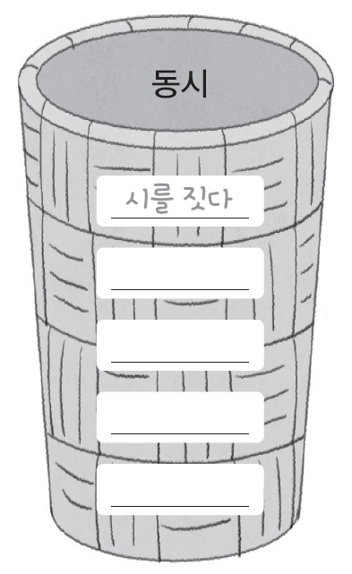
집중력이 좋다
나라를 지키다
성적이 오르다
목숨을 바치다
반복하다
시인
복습
애국심
백일장
순수함을 느끼다
자랑스럽다
제목을 붙이다

Slide 28
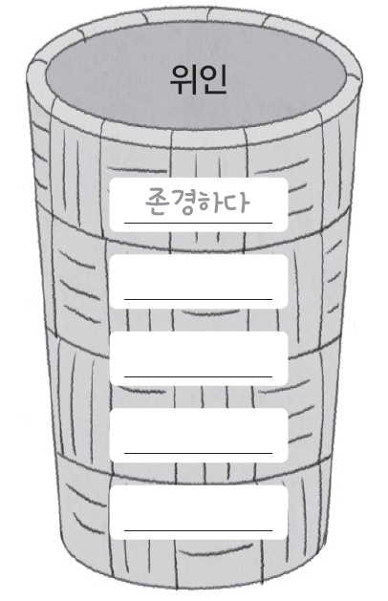
집중력이 좋다
나라를 지키다
성적이 오르다
목숨을 바치다
반복하다
시인
복습
애국심
백일장
순수함을 느끼다
자랑스럽다
제목을 붙이다

Slide 29
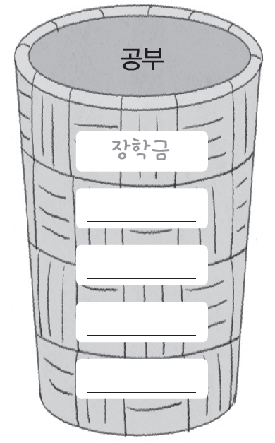
집중력이 좋다
나라를 지키다
성적이 오르다
목숨을 바치다
반복하다
시인
복습
애국심
백일장
순수함을 느끼다
자랑스럽다
제목을 붙이다

Slide 30
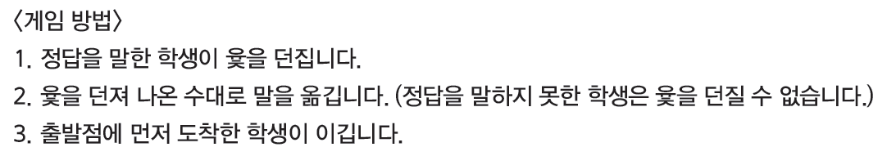

Slide 31
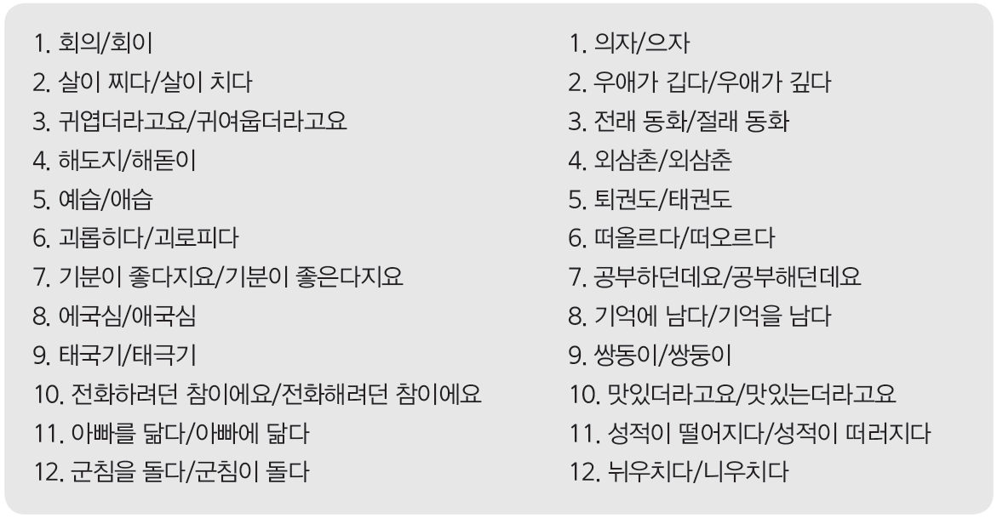

Slide 32
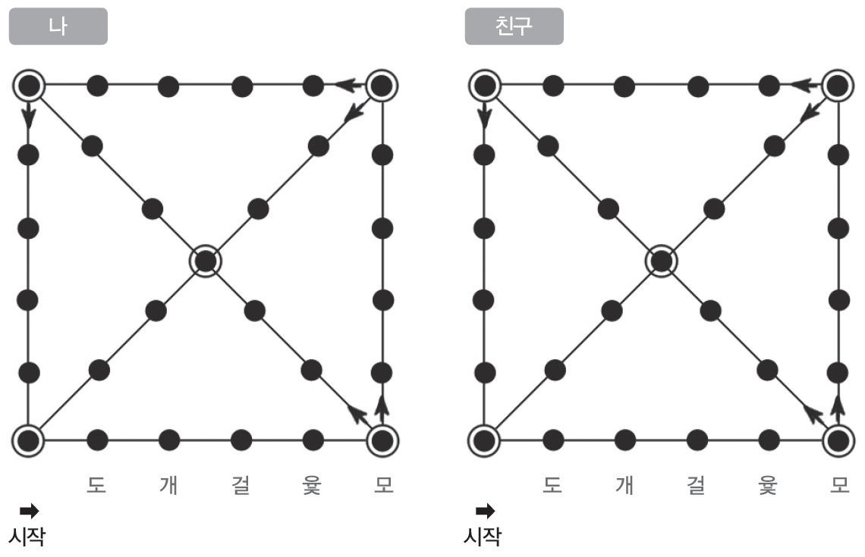

Slide 33
LINGT을 이용한 말하기 숙제
WWW.LINGT.COM에서 SIGN UP 하기
교사의 방 만들기
녹음, 사진, 영상, 텍스트를 이용한 숙제 제시
교과서 녹음, 의견 말하기 등의 숙제가 가능
링크를 학생에게 제공
총 10개의 말하기 숙제를 무료로 만들 수 있음.

Slide 34

수업이 끝났습니다!

Slide 35
Reference
재외동포를 위한 한국어 5-2 (영어권)
재외동포를 위한 한국어 5-2 (범용)

